Slide 1

PHEONIX v1.0.0
2019操作系统课程项目
1753402 谢康
1754188 谢尚汝
1754197 刘岚心
1751251 周贤
→

Slide 2
contents
PHEONIX
copy or write your text and paste it here
1
项目简述
2
功能简介
3
项目展示
4
代码展示
4

Slide 3
PHEONIX
项目简介

Slide 4
项目概述
PHEONIX
01
项目目的：将理论课的内容结合实践，真正实现一个操作系统，不仅将课堂内容融会贯通，还在操做中了解汇编语言等新知识， 培养成就感，提高专业素养。
项目要求：.在经过一学期的理论学习后结合实操完成《Orange‘S:一个操作系统的实现》项目要求，实现B级项目难度。
02
03
参考资料：
a. 开发环境搭建
b. 参考书籍《一个操作系统的实现》
c. 参考代码《一个操作系统的实现》
04
开发环境：
a.基于32位Ubuntu开源GNU/Linux操作系统
b.使⽤用Bochs开源模拟器器

Slide 5
项目概述
PHEONIX
B
A
C
D
修改或者重新实现参考源码的一个或多个模块或完成部分实验内容。对参考源码的一个或多个模块进行修改或者重新实现，如可以重新实现其文件系统，新增代码量至少达到相关模块代码的一半。
完成一个简单的操作系统或全部实验内容。独立完成一个简单的操作系统，包括引导程 序、核心代码，文件系统，控制台等，可以借鉴其他操作系统的设计思想，至少有一半代码量由项目组完成
在参考源码上实现系统级应用或完成少数实验内容。系统级应用是指与操作系统内核交互较多，如磁盘工具，控制台等。通过调用较多的系统 API 以实现 。
在参考的源码上实现一个用户级应用或完成实验。用户级应用是指通过调用较少的系统 API 实现一个用户友好的应用程序。

Slide 6

2
PHEONIX
功能简介

Slide 7
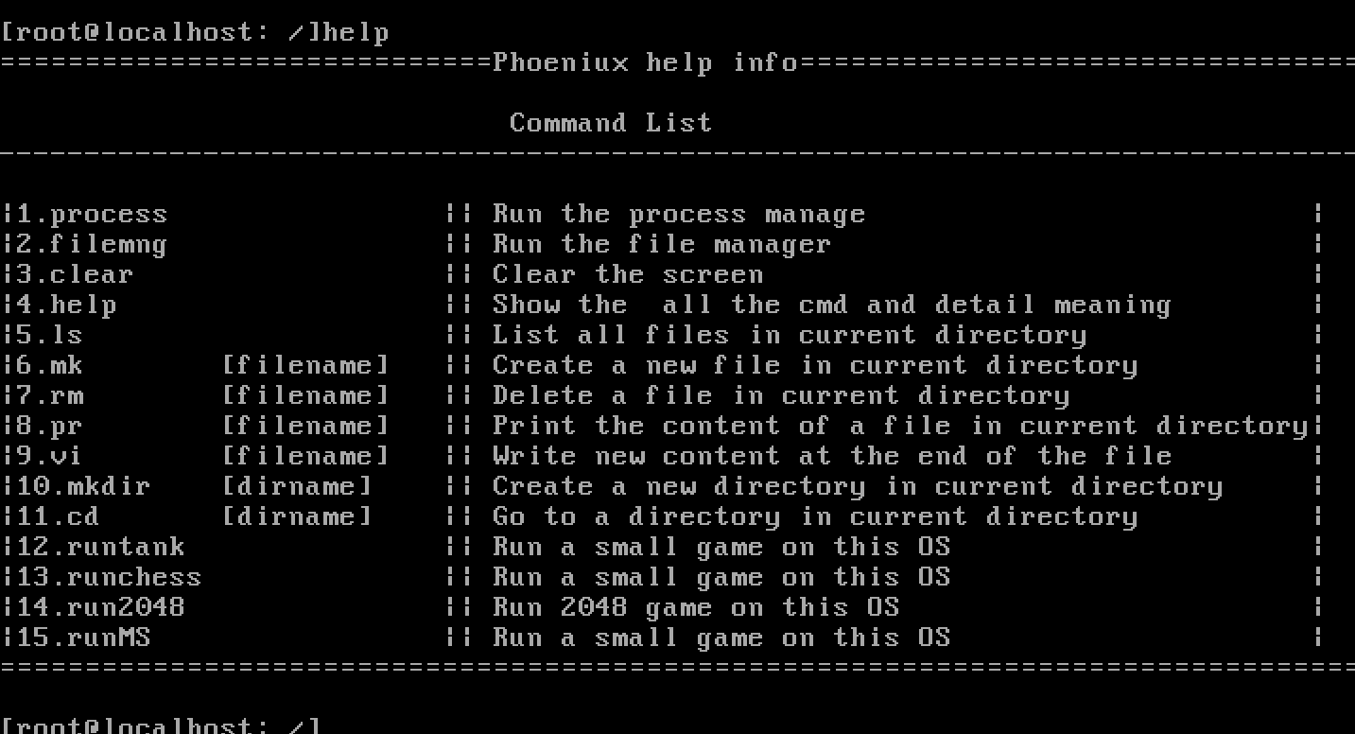
功能介绍
PHEONIX
实现功能
对参考源码的一个或多个模块进行修改，重新实现部分内容，目前支持的命令共有15个,并实现了以下功能。
开机动画
文件管理
游戏应用
Help指令列表

Slide 8
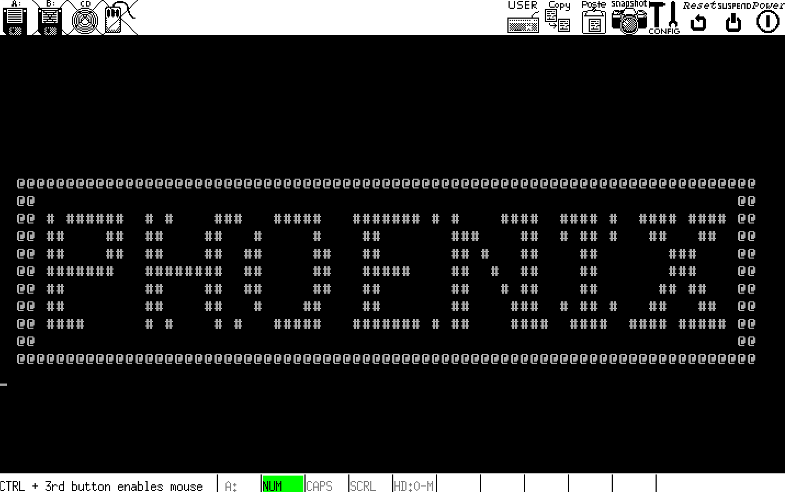
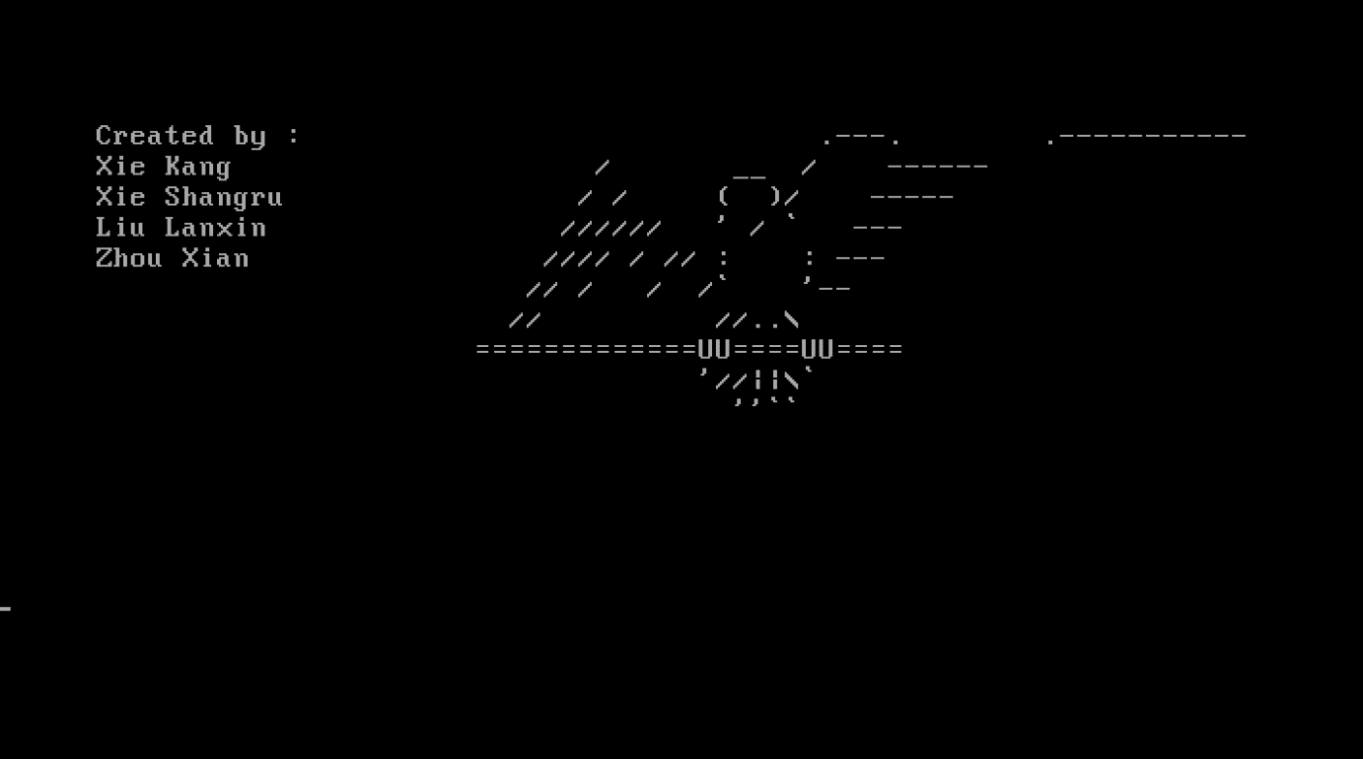
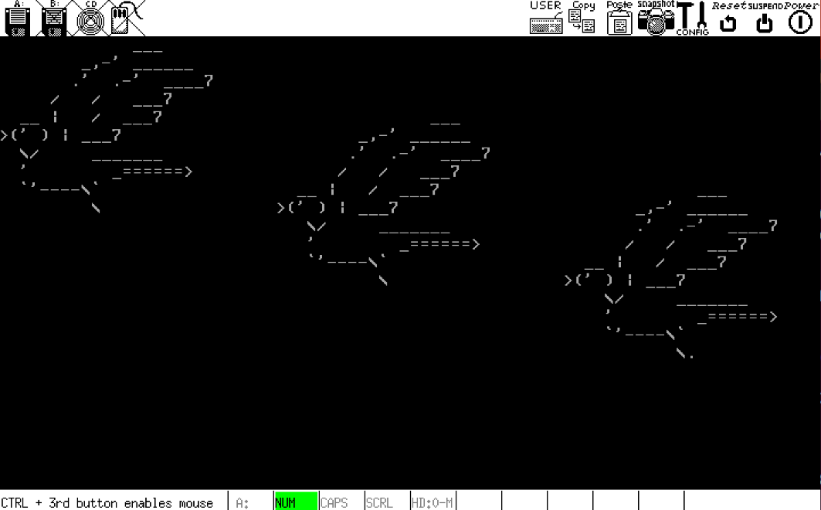
开机动画
PHEONIX
通过printf()与延时清屏
实现开机动画

Slide 9
功能介绍
PHEONIX
文件管理功能
vi: 写文件
mk: 新建文件
cd: 进入目录
rm: 删除文件
mkdir: 新建目录
ls: 打印目录
pr: 打印文件

Slide 10
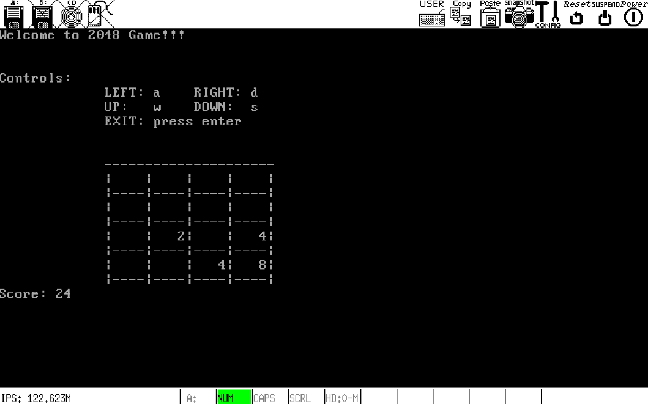
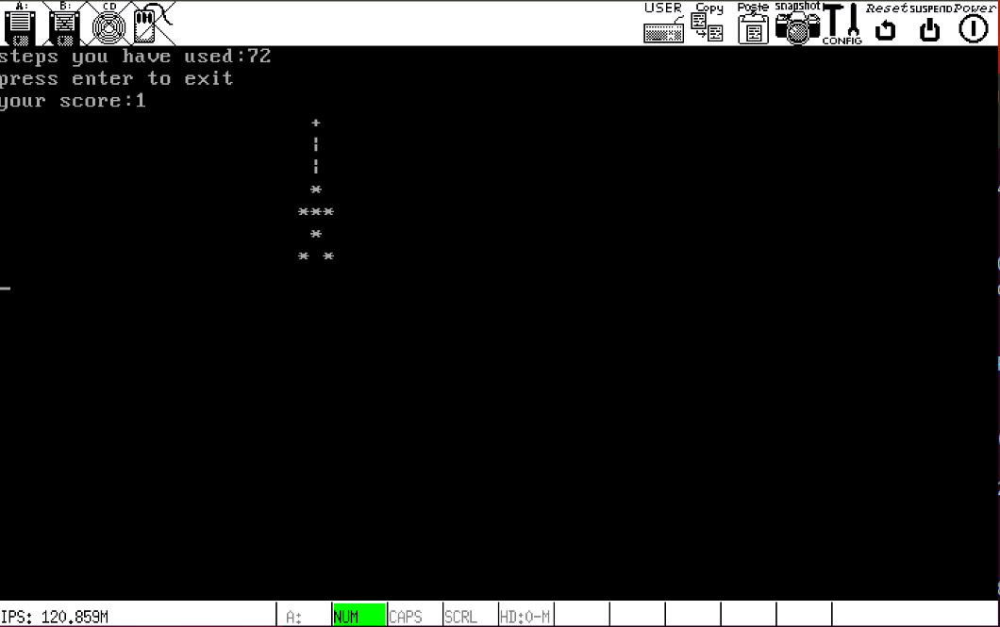
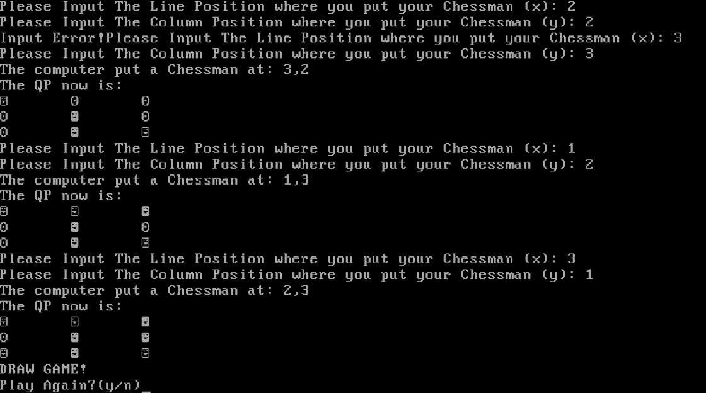
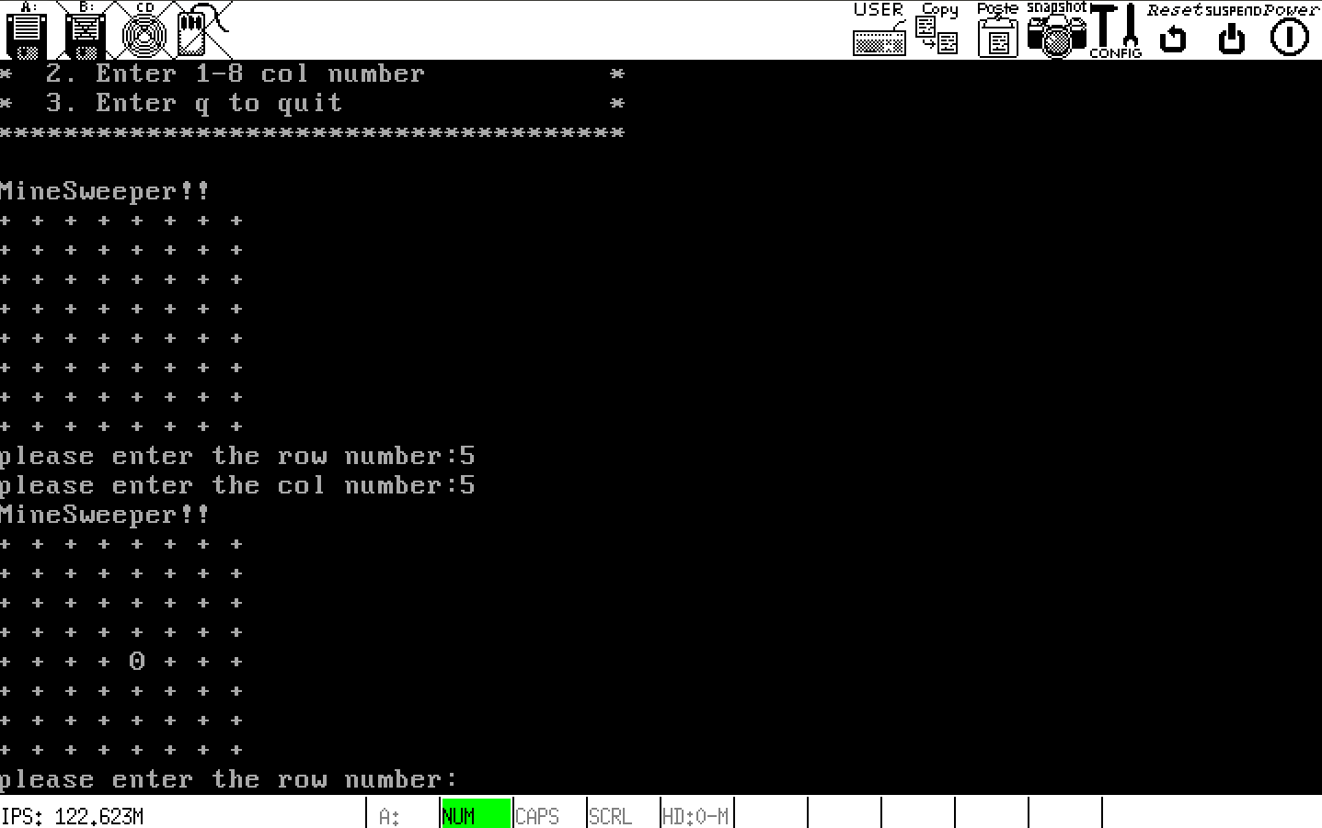
游戏
PHEONIX
飞机大战/扫雷
2048/井字棋

Slide 11

3
PHEONIX
项目展示

Slide 12

4
PHEONIX
代码展示

Slide 13
谢谢
Thank you for your listening.
→

